Slide 1
可靠数据传输 流水线机制 滑动窗口协议 GBN协议
作者：陈泊舟

Slide 2
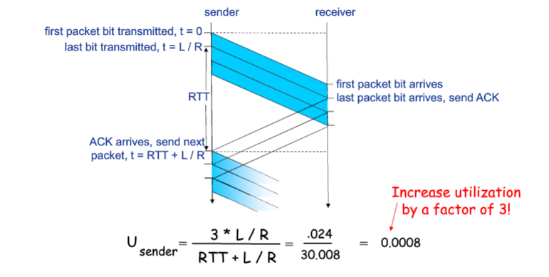
流水线机制
提高资源的利用效率
Notes:
插入所在国家/地区的地图。

Slide 3
流水线机制
允许发送方在收到ACK之前连续发送多个分组
需要更大的序列号范围
发送方和/或接收方需要更大的存储空间以缓存分组
Notes:
插入所在国家/地区的地图。

Slide 4

滑动窗口协议
窗口
允许使用的序列号范围
如果说窗口尺寸为N：最多有N个等待确认的消息
滑动
虽则和协议的运行，窗口在序列号空间内向前滑动
总共有两种
GBN
SR
Notes:
插入所在国家/地区其中一个地理特征的图片。

Slide 5
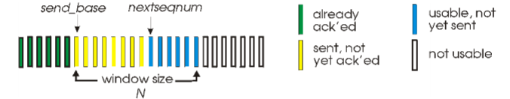
GBN(Go-Back-N)协议
分组头部包含k-bit序列号
窗口尺寸是N，最多允许N个分组未确认
ACK（n）：确认到序列号n（包含n）的分组均已被正确接收
可能受到重复ACK
设置计时器，超时事件，重传序列号大于等于n，n是超时序列号，还未收到ACK的所有分组
Notes:
插入能说明所在国家/地区季节的图片。

Slide 6
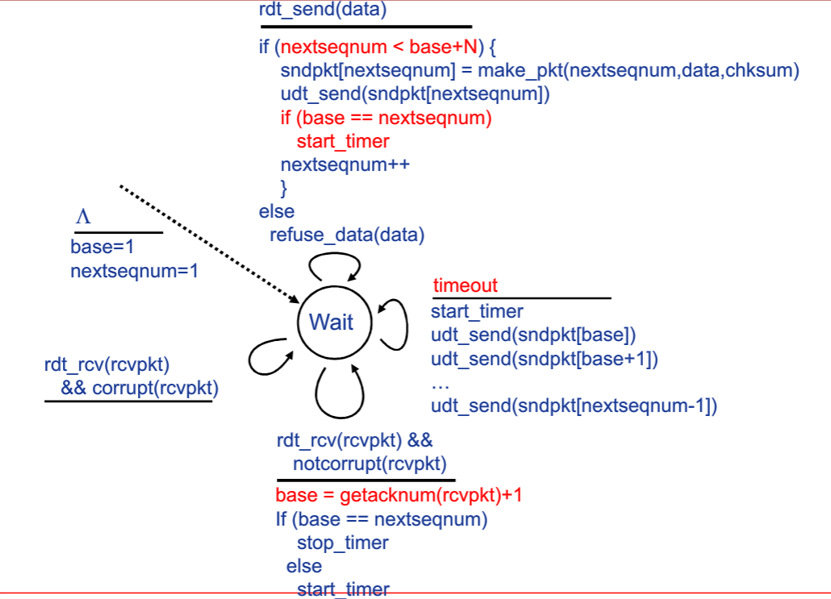
GBN：发送方的FSM
Notes:
插入所在国家/地区的动物或植物图片。

Slide 7
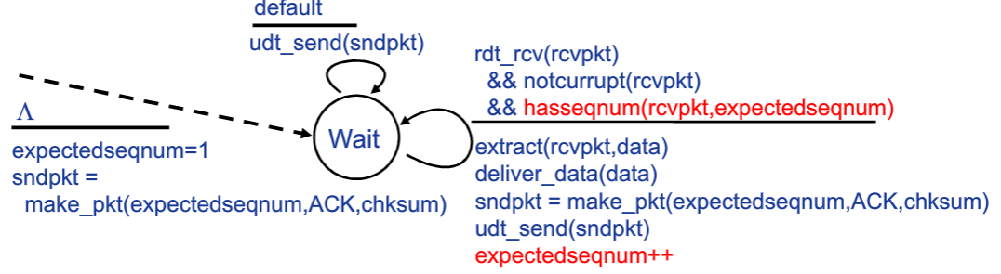
GBN：接收方的FSM
ACK机制：
发送拥有最高序列号的、已被正确接收到额分组的ACK
乱序到达的分组：
直接丢弃->接收方没有缓存
重新确认序列号最大的、按顺序到达的分组
Notes:
插入所在国家/地区的动物或植物图片。

Slide 8
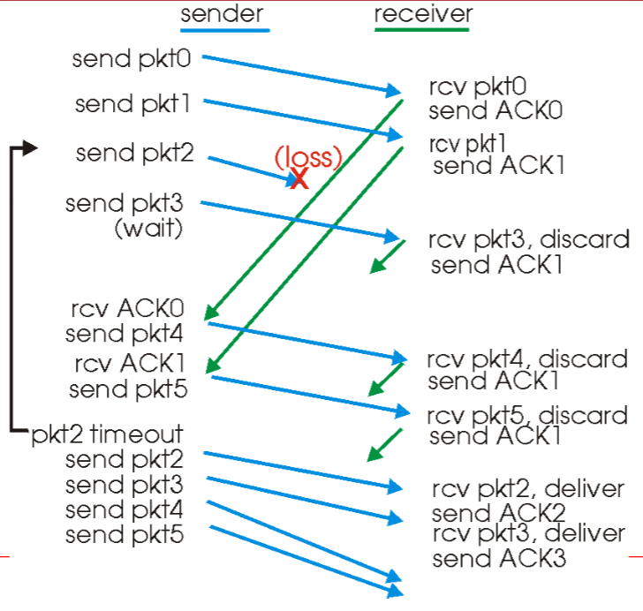
GBN：举例
Notes:
插入所在国家/地区的动物或植物图片。

